Slide 1

Dépixelisation Projet IMI 2022-2023
KONAN Hermann
PETTEX Matthieu
ZROUNBA Pierre

Slide 2
Contexte

Slide 3
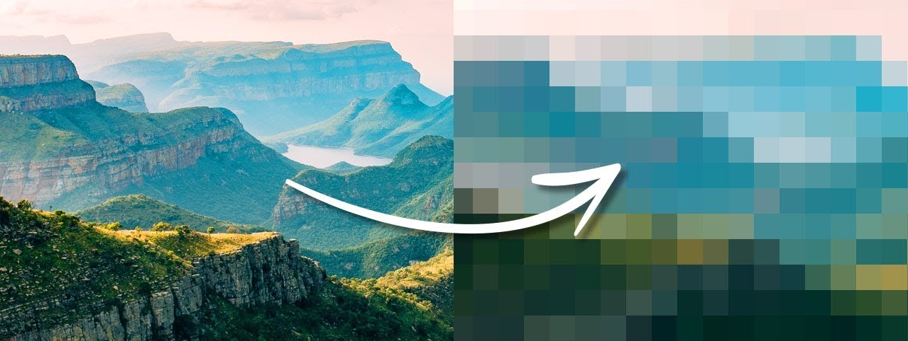

Pixélisation (ou crénelage)

Slide 4
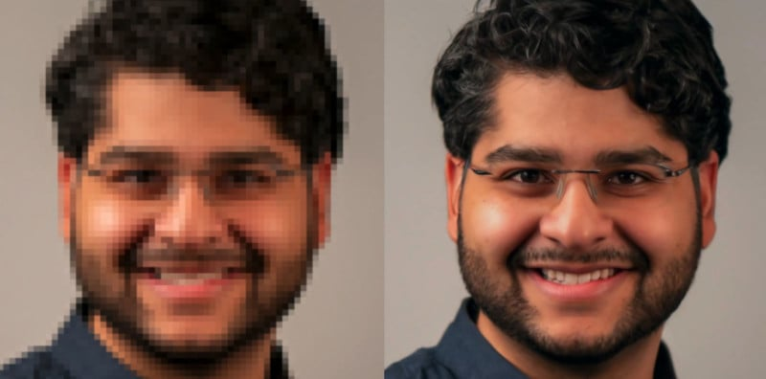
Objectif de la dépixelisation
Technologie de Google

Slide 5
Pipeline de l’algorithme
Image pixélisée de petite taille
(16x16)
Graphe
de
liaison
Diagramme
de
Voronoï
Extraction de
B-splines
Labélisation
Upscaling

Slide 6
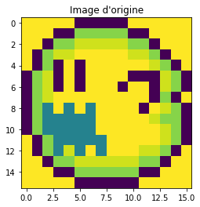
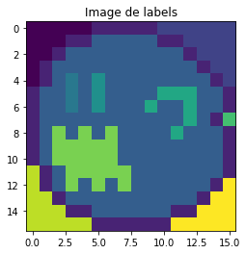
Labélisation (Pierre)

Slide 7
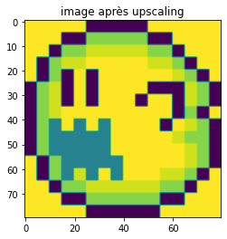
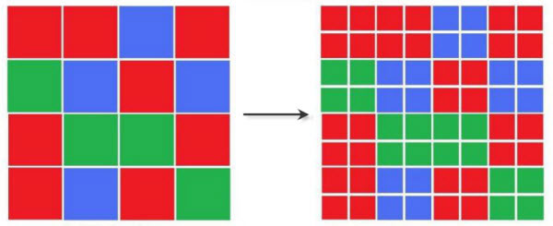

Upscaling
Nombre de
pixels (définition)
16
64
16
64

Slide 8
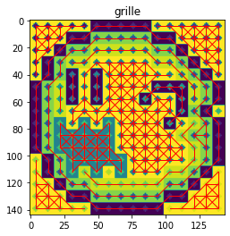
Graphe de liaison (Pierre)

Slide 9
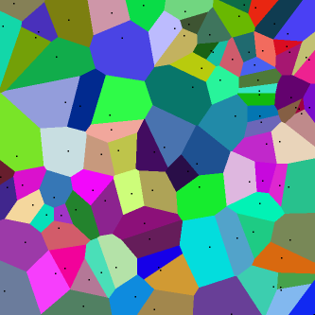
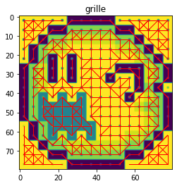

Diagrammes de Voronoi
Germe
Cellule

Slide 10
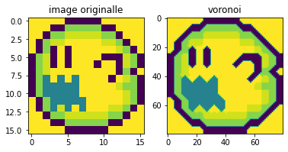
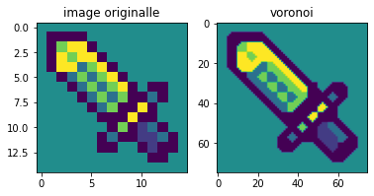
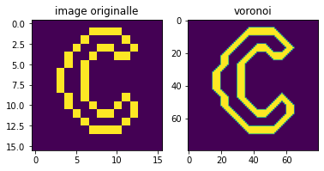
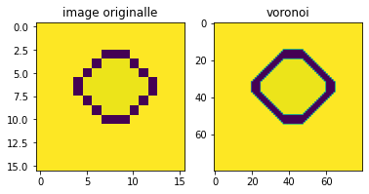
Diagrammes de Voronoi

Slide 11
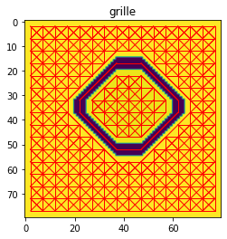
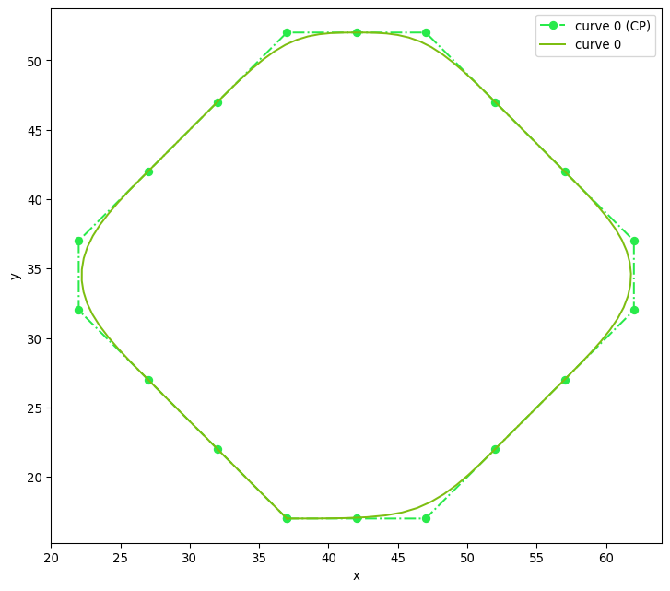
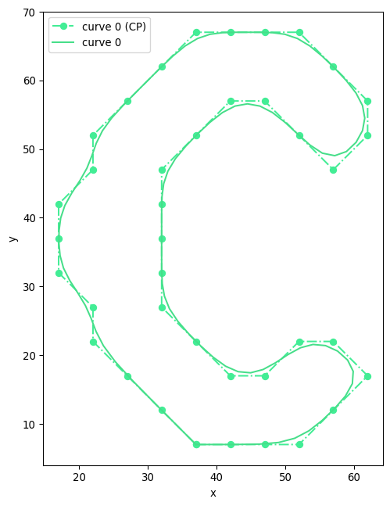
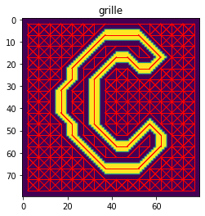
B Splines

Slide 12
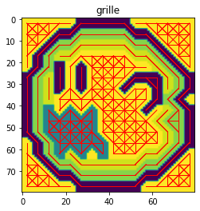
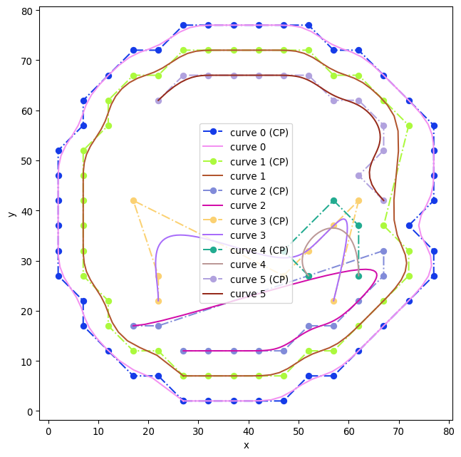
B Splines

Slide 13
Bilan
+
Relativement bien optimisé
Applicable sur de nombreuses images pixélisées
-
Spécialisé pour des images pixélisées faites à la main
Difficulté à dépixéliser des images qui ont des paternes ressemblants à des échiquiers
Optimisation des points de contrôle des B-Splines
Optimisation des performances de l’algorithme pour que celui-ci soit applicable en temps réel

Slide 14

Autres méthodes existantes
Adobe Live Trace

Slide 15


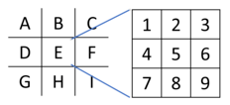
Autres méthodes existantes

Slide 16

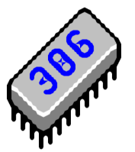
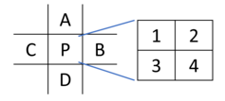
Autres méthodes existantes
EPX

Slide 18
